Slide 1

Měření rychlosti na sítích
David Tichý
AKADEMIE VLÁKNOVÉ OPTIKY A OPTICKÝCH KOMUNIKACÍ ®

Slide 2
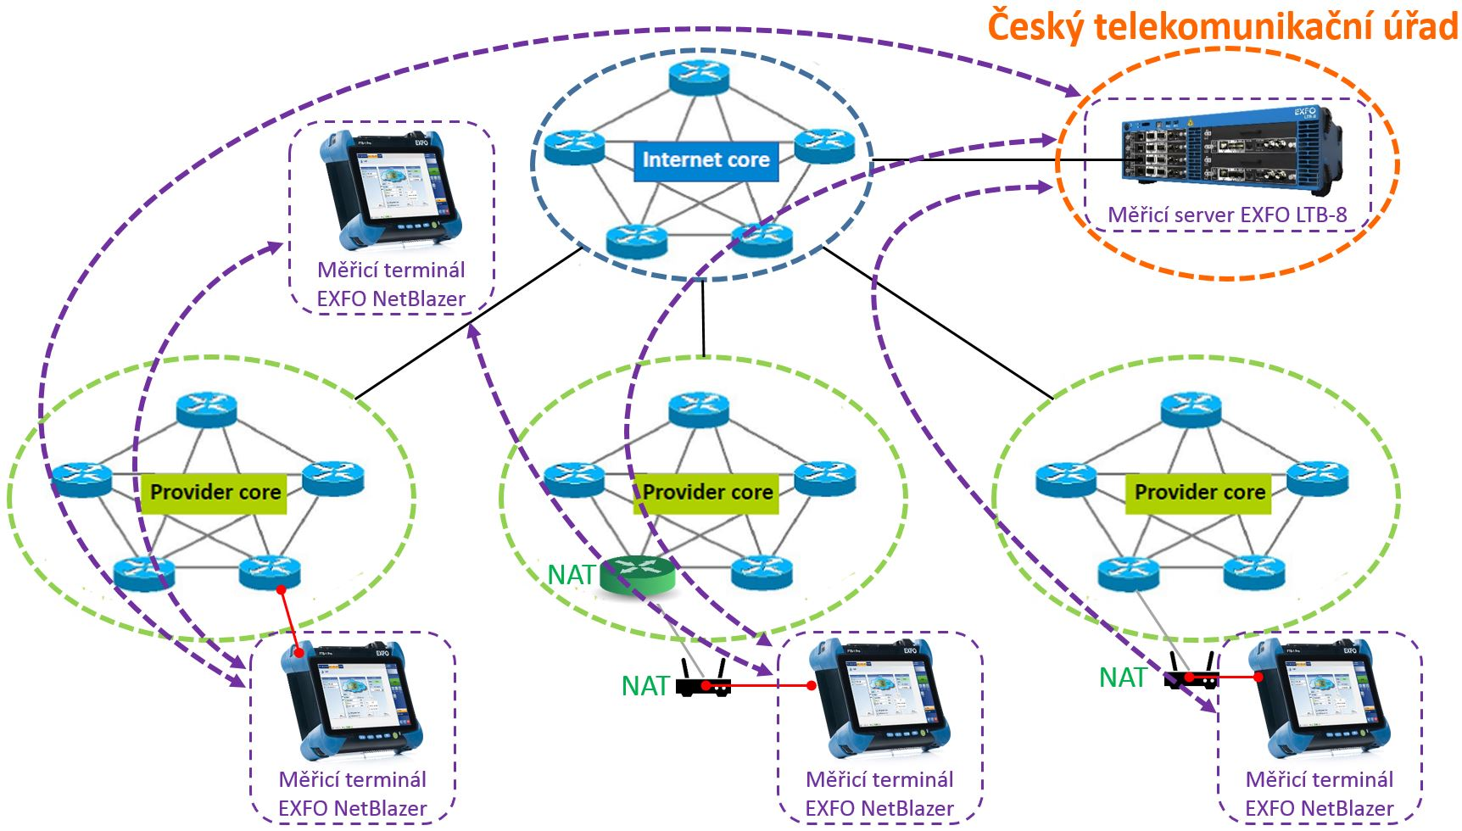
ČTÚ měření rychlosti
Aktuální (okamžitá, skutečná, měřitelná …) rychlost = ČTÚ: SDR–Skutečně Dosahovaná Rychlost
SDR = TCP propustnost (L4 modelu ISO/OSI)
Referenční měřicí metoda (RTM): IETF RFC 6349
aktualizované definice a metodika měření QoS parametrů na webu ČTÚ
Kontrola:
1) porovnání UDP propustnosti (ITU-T Y.1564) s Rmax - maximální rychlostí
2) porovnání SDR (TCP propustnosti, IETF RFC 6349) s
BDR – Běžně dostupnou rychlostí,
Rmin - minimální rychlostí.
6x série měření za 90 min
(odchylky od BDR = ztráta výkonosti služby)
Dobře popsáno na webu BCO …
AKADEMIE VLÁKNOVÉ OPTIKY A OPTICKÝCH KOMUNIKACÍ ® www.profiber.eu

Slide 3
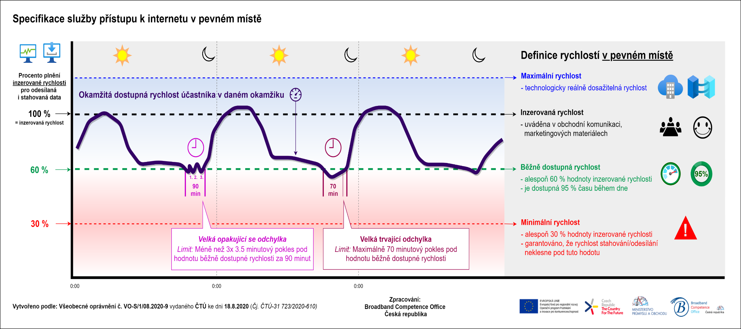
ČTÚ VO-S/1/08.2020-9
BCO - Broadband Competence Office Česká republika
AKADEMIE VLÁKNOVÉ OPTIKY A OPTICKÝCH KOMUNIKACÍ ® www.profiber.eu

Slide 4
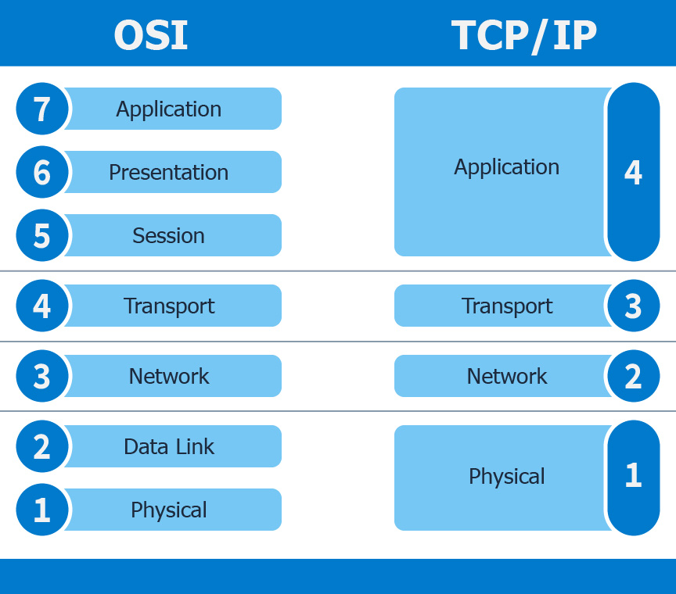
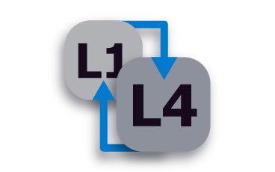
Přepočet rychlostí L1-L4
Přepočet rychlostí L1-L4?
více …
Osvěta, konzultace
ČTÚ: VO-S/1/08.2020-9
AKADEMIE VLÁKNOVÉ OPTIKY A OPTICKÝCH KOMUNIKACÍ ® www.profiber.eu
Notes:
HB upraveno 2018, aby seděly vrstvy L4 (ISO/OSI) = L3 (TCT/IP)
HB upraveno 04/2021

Slide 5
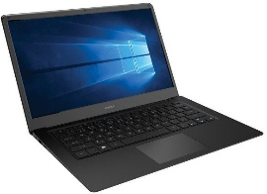
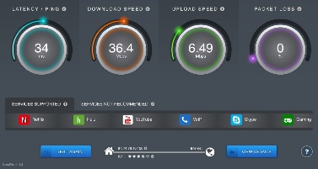
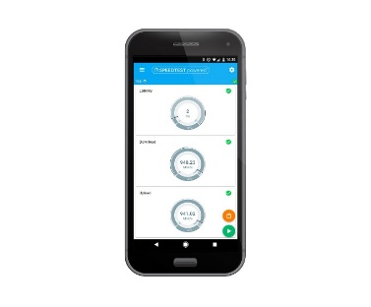
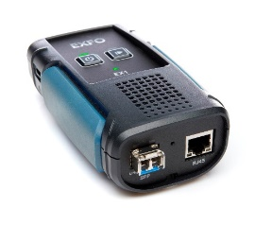
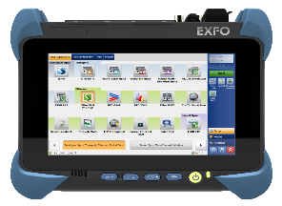
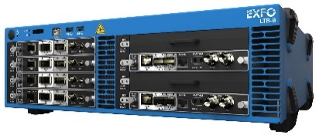
Měření kvality připojení k internetu
  Nástroje:
  Laptop + web browser + měřicí server (ookla apod.)
  Měřicí terminál (určený HW) + měřicí server (ookla apod.)
  Měřicí přístroj resp. měřicí souprava
Důvody pro měření:
Aktivace služby
Troubleshooting
Kontrola
FTB-1 Pro
FTB-1 Pro
AKADEMIE VLÁKNOVÉ OPTIKY A OPTICKÝCH KOMUNIKACÍ ® www.profiber.eu
Notes:
Kromě organizace IEEE se normalizací datové komunikace zabývá i mezinárodní normalizační úřad ISO (International Standards Organization), který vypracoval takzvaný referenční model OSI (Reference Model for Open System Interconection). Jeho základem je rozdělení všech činností při výměně dat do sedmi částí – vrstev realizovaných technickými nebo programovými prostředky. Každá z vrstev zajišťuje funkce pro vyšší vrstvu a využívá služeb nížší vrstvy. Mezi jednotlivými vrstvami jsou (formou standardů a doporučení) definována rozhraní (mezi vrstvové protokoly) a mezi prvky stejné vrstvy jsou definována pravidla komunikace (vrstvové protokoly). Dnes je Ethernet standardizován i normou ISO 8802/3
Fyzická:
Přenos bitů od vysílače k přijímači
Realizována pomocí přenosových spojů
Dle přenosového media
Kabelové – metalické, optovláknové
Bezdrátové – rádiové, optické
Výhody/nevýhody (přenosová kapacita, dosah, chybovost, spolehlivost, mobilita)
Dle počtu připojených stanic – dvoubodové, vícebodové
Dle vlastnictví – vlastněné, pronajaté

Slide 6
Kde (s)končí cyklus
ESD – srovnávač - deklarovaná rychlost - Netmetr.cz - reklamace?
ČTÚ a ochrana spotřebitele
ČTÚ vydal příručku pro spotřebitele/ uživatele internetu –
jaká je kvalita služby a možnost reklamace kvality
AKADEMIE VLÁKNOVÉ OPTIKY A OPTICKÝCH KOMUNIKACÍ ® www.profiber.eu

Slide 7
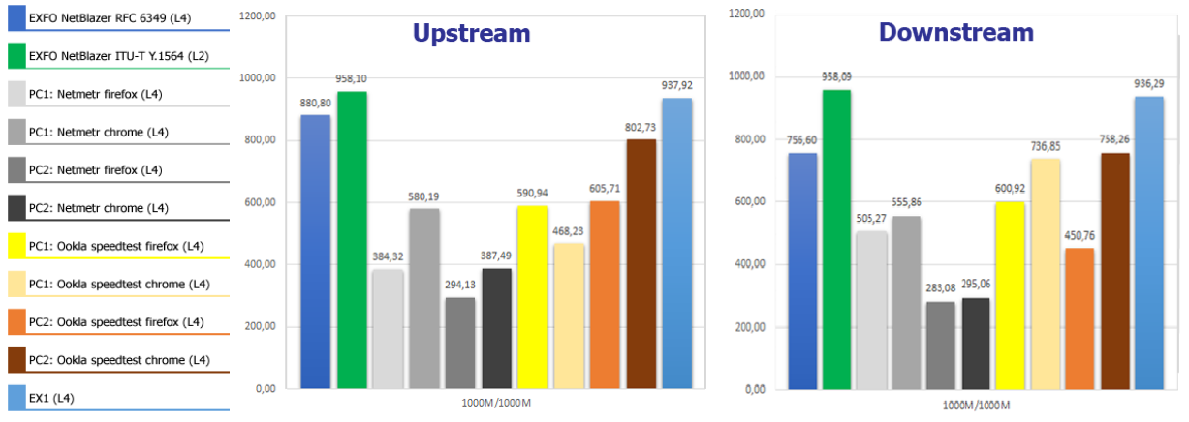
Linka 1000 Mbit/s
Obavy sektoru z přecenění úlohy webového testu https://www.netmetr.cz/cs/ (a subjektivní chyby, kterou tento webový test vykazuje)
AKADEMIE VLÁKNOVÉ OPTIKY A OPTICKÝCH KOMUNIKACÍ ® www.profiber.eu

Slide 8
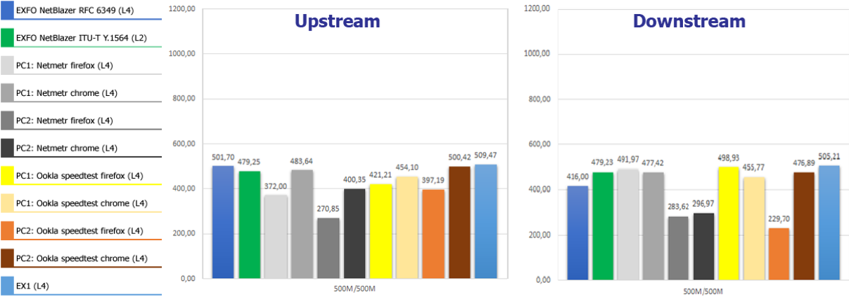
Linka 500Mbit/s
AKADEMIE VLÁKNOVÉ OPTIKY A OPTICKÝCH KOMUNIKACÍ ® www.profiber.eu

Slide 9
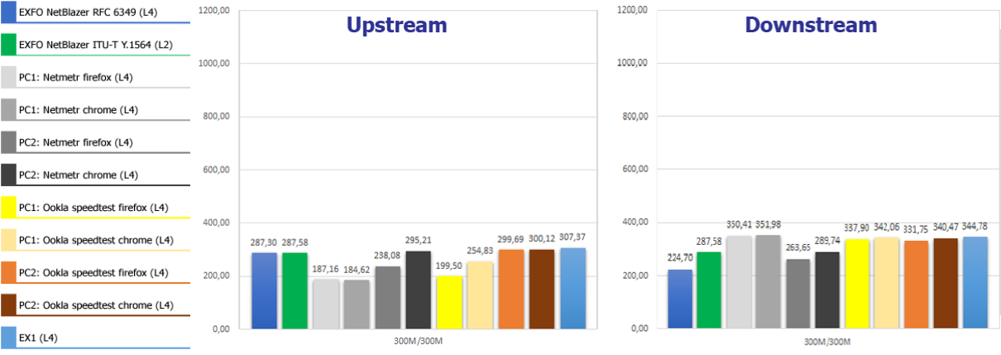
Linka 300 Mbit/s
Downstream shapovaný na 340M
AKADEMIE VLÁKNOVÉ OPTIKY A OPTICKÝCH KOMUNIKACÍ ® www.profiber.eu

Slide 10
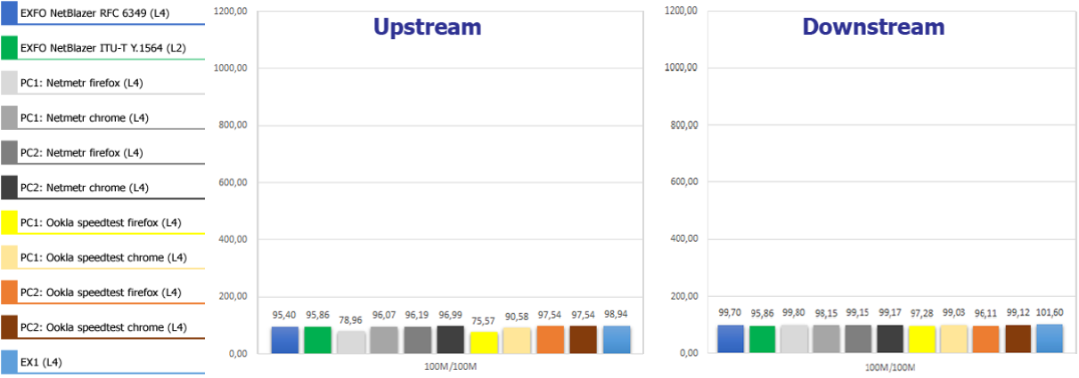
Linka 100 Mbit/s
AKADEMIE VLÁKNOVÉ OPTIKY A OPTICKÝCH KOMUNIKACÍ ® www.profiber.eu

